Slide 1
Creativity Session
Presenter’s Name

Slide 2
Agenda
Overview
Brainstorming objectives
Rules
Brainstorming activities
Summarize
Next steps

Slide 3
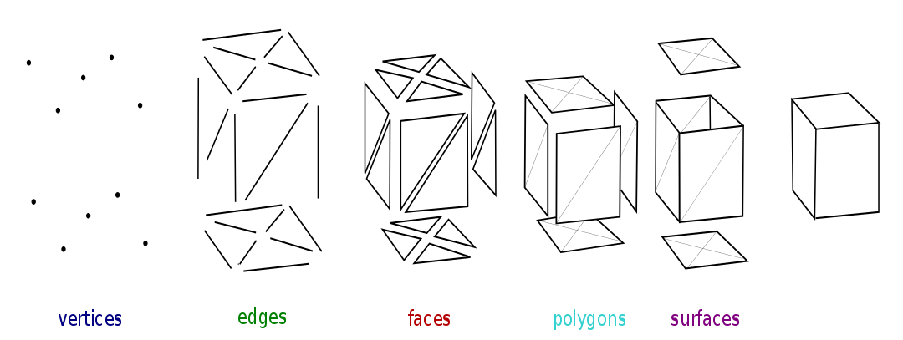
مش چندضلعی
Notes:
در گرافیک کامپیوتری سه بعدی و مدل سازی جامد، شبکه چند ضلعی مجموعه ای از رئوس، لبه ها و وجوه است که شکل یک جسم چند وجهی را مشخص می کند.

Slide 4
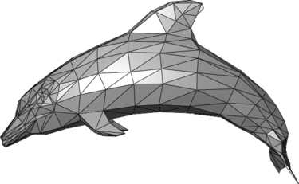
مش چندضلعی
در گرافیک کامپیوتری سه بعدی و مدل سازی جامد، شبکه چند ضلعی مجموعه ای از رئوس، لبه ها و وجوه است که شکل یک جسم چند وجهی را مشخص می کند.
نمایش یک دلفین به وسیله‌ی مش مثلثی

Slide 5
مش چندضلعی
راس‌ها معمولا یک موقعیت در فضای سه‌بعدی همراه با اطلاعات دیگر مانند رنگ، بردار نرمال، مختصات بافت

Slide 6
مش چندضلعی
در راس‌های مربوط به مش‌های اسکلتونی اطلاعاتی مانند تعداد مفاصلی که بر روی این راس تاثیر می‌گذارد همراه با وزن تاثیرگذاری‌اش می‌تواند اضافه شود.

Slide 7
مش چندضلعی
ارتباط بین دو راس

Slide 8
مش چندضلعی
مجموعه‌ی بسته‌ای از لبه‌ها
Notes:
صورت ها معمولاً از مثلث ها (شبکه مثلثی)، چهار ضلعی (چهارضلعی)، یا دیگر چند ضلعی های محدب ساده (n-gons) تشکیل شده اند، زیرا این کار رندرینگ را ساده می کند، اما ممکن است به طور کلی از چند ضلعی های مقعر یا حتی چند ضلعی های دارای سوراخ تشکیل شده باشد.
More often called smoothing groups, are useful, but not required to group smooth regions. Consider a cylinder with caps, such as a soda can. For smooth shading of the sides, all surface normals must point horizontally away from the center, while the normals of the caps must point straight up and down. Rendered as a single, Phong-shaded surface, the crease vertices would have incorrect normals. Thus, some way of determining where to cease smoothing is needed to group smooth parts of a mesh, just as polygons group 3-sided faces. As an alternative to providing surfaces/smoothing groups, a mesh may contain other data for calculating the same data, such as a splitting angle (polygons with normals above this threshold are either automatically treated as separate smoothing groups or some technique such as splitting or chamfering is automatically applied to the edge between them). Additionally, very high resolution meshes are less subject to issues that would require smoothing groups, as their polygons are so small as to make the need irrelevant. Further, another alternative exists in the possibility of simply detaching the surfaces themselves from the rest of the mesh. Renderers do not attempt to smooth edges across noncontiguous polygons.

Slide 9
مش چندضلعی
مجموعه ای مسطح از وجوه
Notes:
در هندسه، مجموعه ای از نقاط در فضا مسطح هستند اگر صفحه هندسی وجود داشته باشد که همه آنها را در بر گیرد.
Objects created with polygon meshes must store different types of elements. These include vertices, edges, faces, polygons and surfaces. In many applications, only vertices, edges and either faces or polygons are stored. A renderer may support only 3-sided faces, so polygons must be constructed of many of these, as shown above. However, many renderers either support quads and higher-sided polygons, or are able to convert polygons to triangles on the fly, making it unnecessary to store a mesh in a triangulated form.

Slide 10
پیاده‌سازی
مدل اسکلتونی
مدل
اسکلتون
کلیپ‌های انیمیشن
پخش‌کننده

Slide 11
پیاده‌سازی
مدل اسکلتونی
مدل
اسکلتون

Slide 12
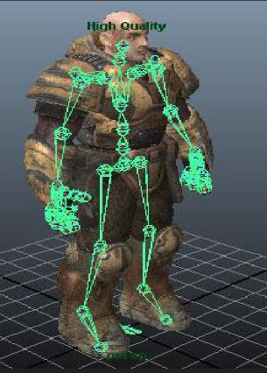
مدل اسکلتونی
مدل / مش چندضلعی
مش چندضلعی جامد
اسکلتون
سلسله مراتبی از مفاصل
http://users.csc.calpoly.edu/~zwood/teaching/csc471/finalW16_1/diphan/index.html

Slide 13
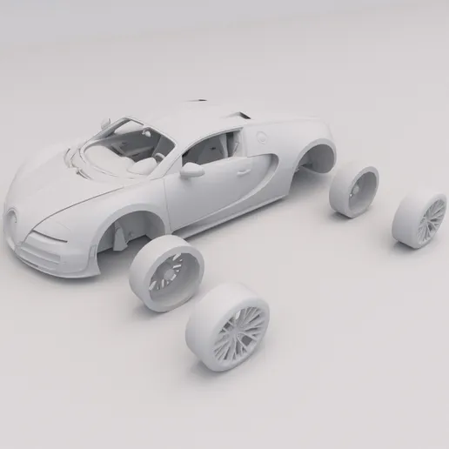
مدل یا مش چندضلعی(1)
زیرمش
چند ضلعی‌های دارای یک نوع متریال
در هر رندر، حداکثر یک متریال می‌تواند استفاده شود
https://cults3d.com/en/3d-model/game/bugatti-veyron-printable-car-3d-digital-stl-file

Slide 14
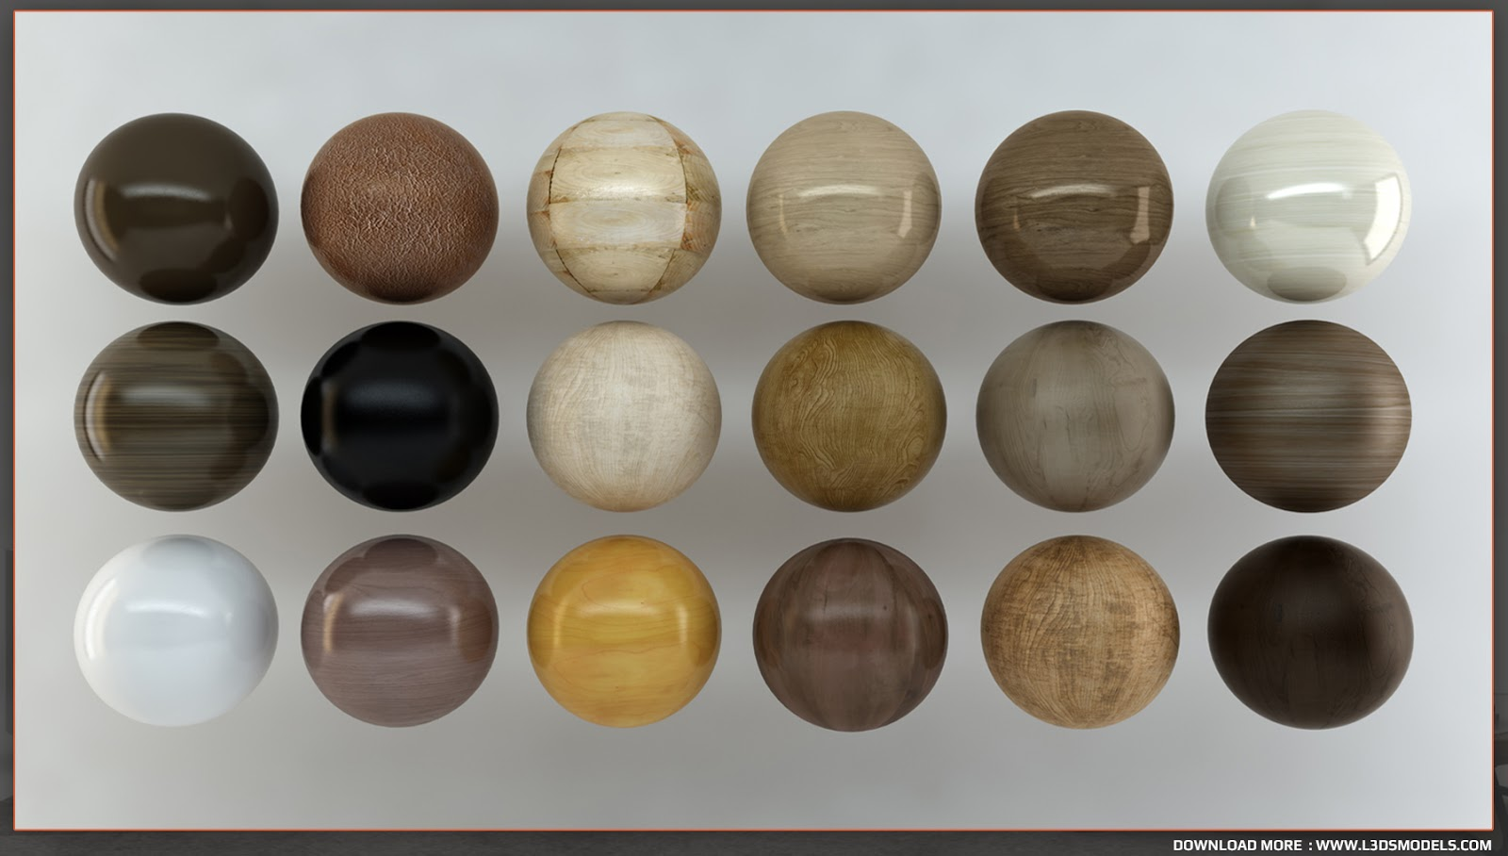
مدل یا مش چندضلعی (3)
متریال
هنگام اضافه کردن مثلث جدید به صفحه‌ی نمایش باید چه کرد
هر متریال شامل پارامتر های قابل تنظیم است
میزان کدورت شئ
میزان براقی شئ
رنگ (بافت) شئ
سایه‌زنی پیکسلی یا راسی
https://store.substance3d.com/blog/substance-source-automotive-materials-exterior-1
https://cleverlottery.weebly.com/vray-materials-download.html

Slide 15
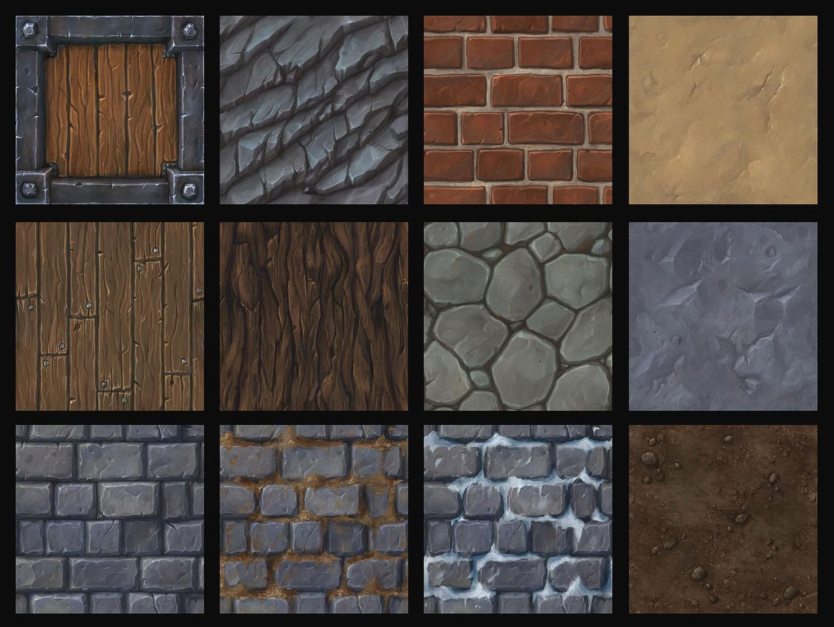
مدل یا مش چندضلعی (4)
بافت
تصاویر دوبعدی یا سه‌بعدی که می‌توانند در متریال استفاده شوند
تصاویر به عنوان ورودی گرفته شده
در GPU قرار گرفته و یک شناسه به آن تخصیص داده می‌شود
متریال می‌تواند با استفاده از این شناسه به بافت دسترسی پیدا کند
https://www.pinterest.com/pin/56787645294557990/

Slide 16
مدل اسکلتونی
مدل اسکلتونی
مدل
اسکلتون

Slide 17
Brainstorming Objectives
Describe the objective(s) of the exercise.
New product or service ideas?
New feature ideas?
Feature/product naming?
Promotion ideas?
New process for doing something?
Define top requirements or restrictions.

Slide 18
Rules
No idea is a bad idea.
Be creative.
Take risks.
No criticism allowed.

Slide 19
Brainstorming Activity
Generate ideas.
Use games and exercises to “warm up” your creative thinking.
When ideas slow down, try another exercise to generate fresh ideas.
Breaking into smaller groups may be helpful.
Use a computer to capture every comment/idea.

Slide 20
Summarize
Review ideas.
Vote on top candidates and consolidate.
Check requirements and restrictions.
Trim list to top 5-10 ideas.

Slide 21
Next Steps
Describe what happens next:
Research the ideas generated?
Follow up with larger group?
Generate action items for follow-up:
Start turning ideas into reality.

